Slide 1

第12章 知識管理
授課教師：
電子商務：數位時代商機‧梁定澎總編輯‧前程文化 出版

Slide 2
摘要
12.1 知識的基本概念
12.2 組織知識管理的基本概念
12.3 組織知識管理的主要流程
12.4 知識管理的策略與關鍵成功因素
12.5 組織知識管理實施的一些基本思考

Slide 3
學習目標
讓學生了解知識的基本概念，以及資料、知識與智慧在層次上的差別。
讓學生了解各種不同類型的知識，例如：內隱vs.外顯、個人vs.集體等。
讓學生了解知識管理對於企業生存與競爭優勢的重要性。
讓學生了解企業進行知識管理與最主要的管理流程，包括：知識的創造、獲取、儲存、移轉與分享等。

Slide 4
學習目標
讓學生了解企業進行知識管理兩種不同的策略，包括：編碼化與個人化策略。
讓學生了解一家企業引進知識管理策略的關鍵成功因素與作法。

Slide 5
福特公司的最佳實務移轉與CoP策略
全球第二大汽車製造廠福特的內部知識分享體系以「最佳實務複製流程」與「實務社群（CoP）」最為著名。然而福特和美國第一大輪胎製造商Firestone這兩家公司，卻因為跨組織知識分享計畫上的嚴重失敗，面臨相當大的挫折。這次跨組織的合作的失敗有兩個很重要的原因：
知識的分享於實務社群內才是最佳的，因為與具有相同背景的人交談次數會比陌生人來得頻繁；福特和Firestone兩者間社會網絡的豐富度，尚未能夠達到支援這類組織外部的溝通聯繫，否則或可及早發現潛在的問題。

Slide 6

福特公司的最佳實務移轉與CoP策略
這次跨組織的合作的失敗有兩個很重要的原因：
知識的散布愈廣泛，愈需要強大的資源與力量來推廣；每年，福特總部會交代一項任務給經理人：例如在成本控制、提升總生產力、或在能源耗用控制上，必須想辦法提升5～7%獲利。而這些經理人第一個想到的，便是從最佳實務資料庫裡去找尋答案。

Slide 7

知識的主要定義
12.1 知識的基本概念
12.2
12.3
知識（Knowledge）的定義：整合來說，知識是儲存在人類的心智模式（Mental Model），或稱參考架構（Interpretive Framework）內的一些事實、法則、理論、因果關係架構、Know-how、經驗、價值觀的動態混合體；人類經由認知與學習而獲得，並以此來指導其決策與行為。
12.4
12.5

Slide 8
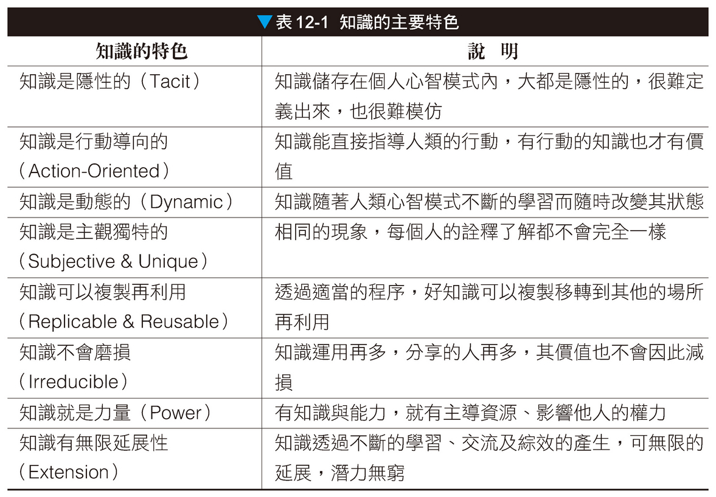
知識的主要特色
12.1 知識的基本概念
12.2
12.3
12.4
12.5

Slide 9
知識的主要分類架構
12.1 知識的基本概念
12.2
12.3
以抽象程度來分：理論知識vs.實務知識
理論知識
指的是利用科學、客觀的方法來蒐集資料證據，並加以歸納、分析及驗證後，所得到的一種概念性（Conceptual）的知識。
實務知識
指的是個人經由對某一特定事件、工作的實際上經歷，由實做中學習（Learning by Doing）到的一些工作上的Know-how、經驗法則、直覺與判斷等，其是一種抽象化程度低（亦即沒有歸納成幾個簡單少數的概念）、詳細、複雜、內隱的知識，較難移轉與學習。
以上這兩種知識具互補性；理論知識可演繹及指導實務知識，實務知識可歸納、驗證理論知識。
12.4
12.5

Slide 10
知識的主要分類架構
12.1 知識的基本概念
12.2
12.3
以可呈現的程度來分：內隱知識vs.外顯知識
外顯知識
其定義是指：可用文字、數字、圖形或其他象徵物（Symbol）來清楚表達（如手冊、書本、程式）的知識，是可定義、可擷取的知識，而且容易溝通。
內隱知識
其定義是指：高度個人化、難以正式化、「只可意會不可言傳」，而且深植在個人的經驗、判斷、聯想、創意、潛意識的內隱知識。例如：貝多芬的音樂創作知識很難寫成手冊來移轉給他人。
12.4
12.5

Slide 11
知識的主要分類架構
12.1 知識的基本概念
12.2
12.3
以儲存的單位來分：個人知識vs.集體知識
員工個人知識
指的是員工自己的知識，包含技能、經驗、習慣、直覺、價值觀等，屬於員工可以帶走的東西。例如某些員工電腦維修能力很熟練、企業節稅處理得很有成效。這些知識都是屬於員工個人的，且是員工可以帶走的。
集體知識（或稱組織的知識）
組織內優秀的作業流程、資訊系統、組織文化與團隊協調合作，此為員工帶不走的知識。比如說：台積電的晶圓代工的作業流程設計得非常好，雖然公司裡某些的工人或經理離職了，但是公司優秀的作業流程還在。
12.4
12.5

Slide 12

知識的階層性
12.1 知識的基本概念
12.2
12.3
資料（Data）、資訊（Information）、知識（Knowledge）與智慧（Wisdom），四者的區別與差異性。
資料：指的是對客觀的事實或人、事、時、地、物的記錄，例如：33764、基隆、$870,000。這些資料本身對使用者而言，並沒有意義。
12.4
12.5

Slide 13
知識的階層性
12.1 知識的基本概念
12.2
12.3
資料（Data）、資訊（Information）、知識（Knowledge）與智慧（Wisdom），四者的區別與差異性。
資訊：指的是經過處理過的資料，其資訊雖有「潛力」來改變使用者的決策與行為，但本身是客觀、被動、沒有行動力的一種素材；只有透過使用者的「詮釋」才會產生意義，才能影響使用者的行為與決策。例如對一個不懂會計的工程師而言，公司的財務報表（這是一個典型的重要資訊）對其毫無意義，因為他無法了解。
12.4
12.5

Slide 14
知識的階層性
12.1 知識的基本概念
12.2
12.3
資料（Data）、資訊（Information）、知識（Knowledge）與智慧（Wisdom），四者的區別與差異性。
知識：指資訊透過使用者心智模式的詮釋、思考、歸納等處理過程後，所產生能直接行動的一種能力。
智慧：指人類能睿智的、最有效的整合與利用各種不同知識的內隱能力，其相對於知識在程度上更重要、更深、更廣，例如工程師很有知識，老和尚很有智慧。
12.4
12.5

Slide 15
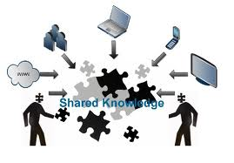
知識的階層性
12.1 知識的基本概念
12.2
12.3
由於以上四者之間存在著相當密切的階層關係，上層常是下層的加值產品，而愈往上層，其對個人或組織所能產生的價值亦愈大，但也愈難獲取（例如資訊是資料的加值）。
12.4
12.5

Slide 16
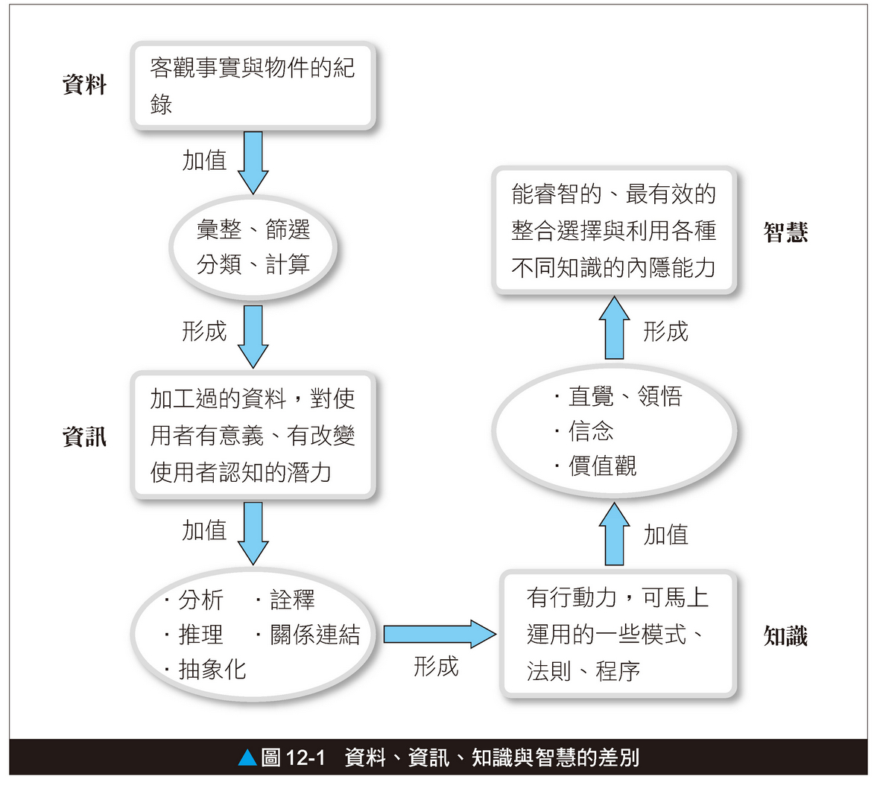
知識的階層性
12.1 知識的基本概念
12.2
12.3
12.4
12.5

Slide 17

組織知識管理的主要定義
12.1
12.2 組織知識管理的基本概念
12.3
知識管理（Knowledge Management, KM）的定義：總合而言是指「組織為了提升存活能力與競爭優勢，對於存在組織內外部的個人、群組或團體內有價值的知識，進行有系統地定義、獲取、儲存、分享與轉移、利用與評估等工作謂之。」
12.4
12.5

Slide 18
組織知識管理的促進力量、 背景與原因
12.1
12.2 組織知識管理的基本概念
12.3
12.4
21世紀將是個知識經濟的體系時代，由知識掛帥
知識將取代勞力、土地、資本變成最重要的競爭、存活的武器，企業的價值是由「知識」所創造出來的，而不是由「工廠」所製造出來。
知識影響企業重要的存活能力
根據研究，企業KM的績效，直接影響企業的(1)創新能力；(2)掌握商機能力；(3)快速反應環境改變的能力；(4)內外部協調能力；(5)內部流程的有效性，以及(6)產品上市的速度等，這些也稱為KM所產出的企業價值，而這些都是目前企業在動態環境下最重要的存活能力。
12.5

Slide 19
組織知識管理的促進力量、 背景與原因
12.1
12.2 組織知識管理的基本概念
12.3
12.4
知識的潛力無窮，取之不盡、用之不竭
相對於其他有限制性的資產，企業應更好好管理這些潛力無窮的資產。
知識是組織最重要、最難模仿的核心競爭優勢來源
根據資源基礎理論與核心能力理論，難以模仿的資源與能力才有競爭優勢；相對於有形資產，包括土地、設備、廠房、資本、IT設備而言，競爭對手都很容易地去獲取與模仿。相反的，知識內嵌在組織的文化、策略、流程、制度、團隊精神中，很難去了解與模仿。
12.5

Slide 20

組織KM流程的基本觀念
12.1
12.2
12.3 組織知識管理的主要流程
KM的主要流程分類，依據劃分的詳細程度不同、細部活動的整合方式不同，因此有許多不同的分法。
根據Probst（2000）的分類將KM的主要步驟流程分為六大流程：
知識的盤點
知識的外部獲取
知識的內部創造
知識的分享與轉移
知識的利用
知識的儲存
12.4
12.5

Slide 21
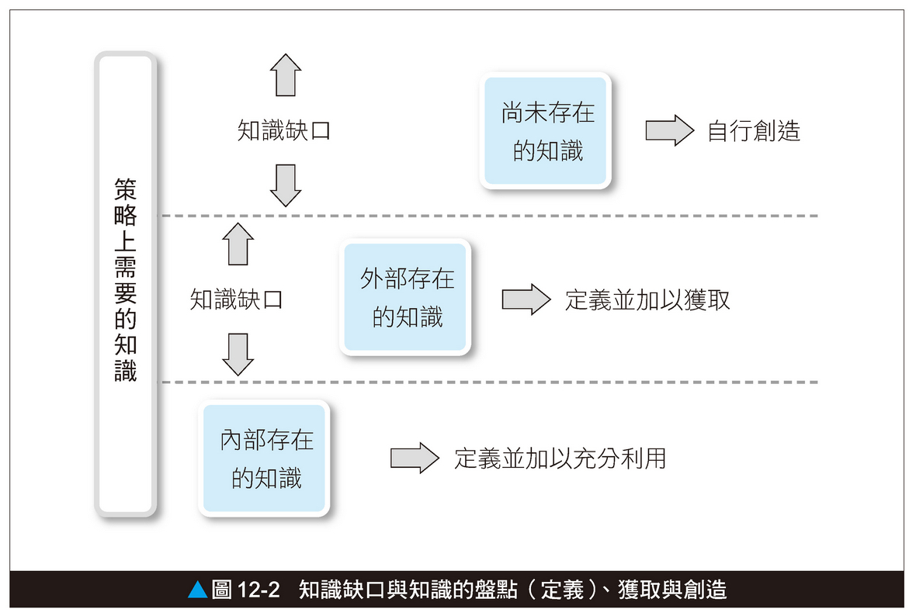
組織KM流程的基本觀念
12.1
12.2
12.3 組織知識管理的主要流程
12.4
12.5

Slide 22

組織知識的盤點
12.1
12.2
12.3 組織知識管理的主要流程
組織知識盤點（Knowledge Audit），或稱知識定義（Knowledge Identification, KI），是指「組織為了獲得其所需要的重要知識，以及有效利用其已擁有的知識，必須先清楚瞭解其內部存在著哪些重要的知識。」
12.4
12.5

Slide 23
組織的主要知識盤點作法
12.1
12.2
12.3 組織知識管理的主要流程
組織知識的盤點，有下列幾個主要作法：
專家黃頁（Expert Yellow Page）：組織將其內外部掌握重要知識（例如CRM、SCM、全球行銷等）的專家，將其專長、經驗、連絡方式的資訊
，利用IT的方式記錄、分類、整理，讓員工可快
速地在第一時間找到他們需要的專家。
知識地圖（Knowledge Map）：組織將其內部擁有的重要知識，以圖形的方式來顯示各種知識來源的儲存地點、專家所在的位置、任務與知識的關係、知識與產品/服務的關係、知識的結構等。且這些資料大都以電子化的方式來組織、分類、儲存、圖示與擷取，其目的在於讓有需要的員工能快速地找到最正確、品質最好的知識。
12.4
12.5

Slide 24
組織知識的外部獲取
12.1
12.2
12.3 組織知識管理的主要流程
知識的外部獲取（Knowledge Acquisition），指的是組織透過外部市場的採購、策略聯盟的合作或與相關團體間非正式的交流，而獲得外部有價值的知識謂之。組織對於本身所缺乏的知識，除了可透過內部的「創造」，也可透過外部的快速「獲取」來取得，尤其是對於已經存在、非本身核心能力、未具獨特性且外部單位有更好品質、更低成本時，組織常會以外部獲取的方式來代替本身內部不具經濟效率的自行創造。
12.4
12.5

Slide 25
組織外部知識獲取的背景及主要來源與方式
12.1
12.2
12.3 組織知識管理的主要流程
12.4
外部知識的獲取主要來源，可分為下列三種主要方式：
在公開市場上採購：亦即透過自由市場的價格機制來採購，例如尋找顧問公司、招募專家、購買專利權。
非正式的合作互惠交流：亦即透過彼此非正式的關係，而與上下游的顧客、供應商、合作夥伴的互惠交流、互相分享。
正式的策略聯盟：組織可透過正式、長期合約的關係，或入股、合資等方式，與其他組織來進行正式且長期的知識分享、交流與合作關係。
12.5

Slide 26

組織知識的創造
12.1
12.2
12.3 組織知識管理的主要流程
組織知識創造（Knowledge Creation），指的是除了由外部獲取所需的知識外，組織內部的個人、群組及組織整體，透過各種不同的方法（包括創意、實驗、教育訓練、討論、互動等）來增進、強化原有的知識，或創新、開發原來不存在而對組織有價值的新知識。
12.4
12.5

Slide 27

組織知識創造的SECI模式
12.1
12.2
12.3 組織知識管理的主要流程
組織知識創造的SECI模式：最主要、最有影響力與代表性的理論，為Nonaka & Takuichi（1995）提出的SECI模式，其以內隱與外顯知識的轉換，來說明知識動態的創造與成長過程。
12.4
12.5

Slide 28
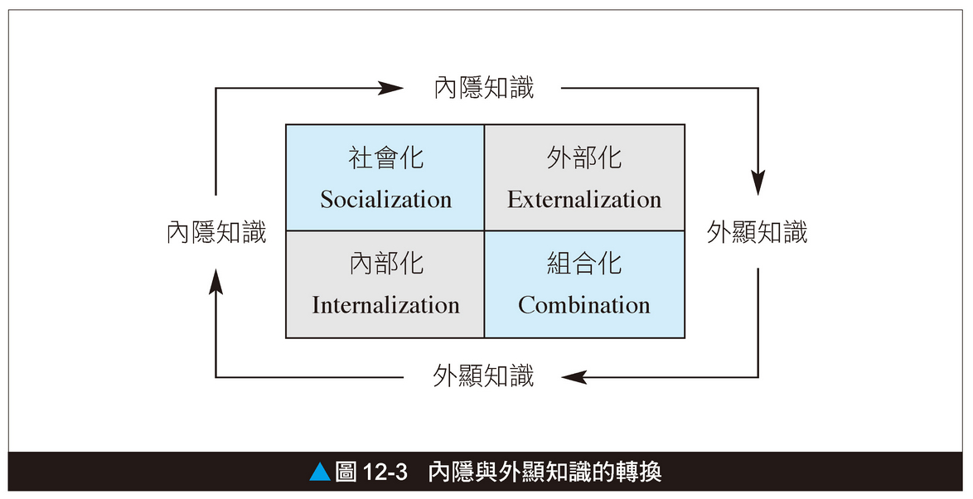
組織知識創造的SECI模式
12.1
12.2
12.3 組織知識管理的主要流程
12.4
12.5

Slide 29
組織知識創造的SECI模式
12.1
12.2
12.3 組織知識管理的主要流程
內隱與外顯知識的轉換，可分為下列四種：
社會化（Socialization）：內隱→內隱
將內隱知識，例如經驗、價值、行為模式，經由內隱學習（Implicit Learning）與「同化」的過程，由一族群移轉至另一族群（個人、團體或組織）而產生知識轉移的過程。例如透過新進員工被組織文化「社會化」的過程；或師徒制、母雞帶小雞等觀察、模仿、練習等的「潛移默化」過程；或是群組成員間，透過不斷地討論、分享、辯證所形成的集體共識等，都是社會化的主要工具。
12.4
12.5

Slide 30

組織知識創造的SECI模式
12.1
12.2
12.3 組織知識管理的主要流程
內隱與外顯知識的轉換，可分為下列四種：
組合化（Combination）：外顯→外顯
由現有不同的外顯知識，經由分析、分類、分享及重組產生新的外顯知識的過程，亦即有綜效（1＋1＞2）的效果。例如一個企管顧問由知識庫內擷取各種知識創造、分享、儲存的知識再重新分類、整理、整合成一個新的KM專案報告。
12.4
12.5

Slide 31
組織知識創造的SECI模式
12.1
12.2
12.3 組織知識管理的主要流程
內隱與外顯知識的轉換，可分為下列四種：
外化（Externalization）：內隱→外顯
將內隱知識，例如經驗、技能、心智模式（Mental Model）等外顯化，轉換為可定義、可訴諸文字的外顯知識（Explicit Knowledge）的過程。例如程式設計師→程式、建築師→藍圖、經理人→建議書、記者→報導文章、專家→專家系統。目前各企業最大的重點工程，即在於如何將內隱的員工知識、智慧，予以整理、轉化為外顯且可訴諸文字、程式的知識來儲存、分享與轉移給其他員工，成為組織的集體智慧。
12.4
12.5

Slide 32

組織知識創造的SECI模式
12.1
12.2
12.3 組織知識管理的主要流程
內隱與外顯知識的轉換，可分為下列四種：
內化（Internalization）：外顯→內隱
將外顯知識轉換為內隱知識的過程。員工可經由將理論的知識透過實做來學習（Learning by Doing），或不斷地教育、學習，例如手冊研讀、利用專家系統來訓練或透過資訊的分析與詮釋，使員工改善其技能與知識。
12.4
12.5

Slide 33

組織知識的分享與轉移
12.1
12.2
12.3 組織知識管理的主要流程
知識分享（Knowledge Share, KS），指的是：透過各種管道（例如討論、會議、網路、知識庫），組織的員工或內外部團隊在組織內或跨組織間來彼此交換、討論彼此的知識，其目的在透過知識的交流，擴大知識的利用價值並產生知識的綜效（1+1>2）。
12.4
12.5

Slide 34
組織知識分享的主要問題與困難
12.1
12.2
12.3 組織知識管理的主要流程
阻礙知識分享行為的主要因素包括下列二大項：
個人的因素：害怕失去競爭力、自我價值與權力降低、不知自己有重要的知識、對自己的知識沒信心、工作安全感的考量、沒有時間與設備、預期對方不會回報等。
組織的因素：包括沒有鼓勵知識分享的文化、沒有獎勵知識分享的酬償制度與績效考核制度、沒有提供知識分享的設備、時間與空間等。
12.4
12.5

Slide 35
組織知識的利用
12.1
12.2
12.3 組織知識管理的主要流程
知識利用（Knowledge Utilization/Use），指的是員工或團隊將所採納、吸收的外來新知識，實際運用到工作流程、問題解決或決策的程度。這是組織的知識能否產生價值的前提，也是最重要的「臨門一腳」，因為「沒有用出來、沒有行動力的知識是沒價值的」。
在促進員工勇於利用所學的知識方面，組織有下列的幾個重要議題：
要鼓勵創新冒險、利用新知的文化
創新失敗及錯誤的處罰問題
要破除「非我所創」（N.I.H.）的文化
12.4
12.5

Slide 36
組織知識的儲存： 知識庫的規劃與設計
12.1
12.2
12.3 組織知識管理的主要流程
12.4
知識儲存（Knowledge Store）是一個相當廣泛的定義，許多學者根據不同程序的組合而有不同的儲存意涵。但基本上指的是「組織將有價值的知識經過選擇（Select）、過濾（Filter）、加工提煉（Refinement）後，儲存在適當媒介內，提供有需要者方便、快速地擷取，並隨時更新與重整其內容與結構。」
12.5

Slide 37
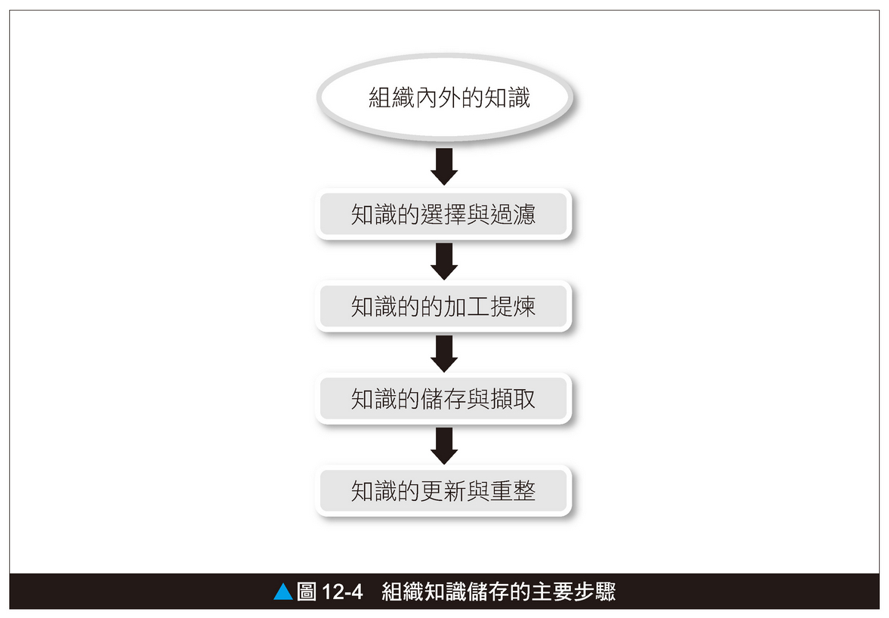
組織知識的儲存： 知識庫的規劃與設計
12.1
12.2
12.3 組織知識管理的主要流程
12.4
12.5

Slide 38
組織知識的儲存： 知識庫的規劃與設計
12.1
12.2
12.3 組織知識管理的主要流程
12.4
組織知識的儲存有下列幾個重點：
知識的選擇與過濾：知識選擇的策略觀點
支援企業策略目標的知識（策略管理觀點）。
支援企業核心能力的知識（核心能力觀點）。
有獨特性、差異性、不可模仿性特點的知識（RBV觀點）。
附加價值高能形成競爭優勢的知識（競爭優勢觀點）。
具有創新性與未來潛力的知識（創新理論觀點）。
12.5

Slide 39
組織知識的儲存： 知識庫的規劃與設計
12.1
12.2
12.3 組織知識管理的主要流程
12.4
組織知識的儲存有下列幾個重點：
知識的加工提煉
需要對這些初步知識進行清洗、標示、索引、排序、標準化、整合、重新分類與註解等加工提煉的工作。如此才能提升所獲取的知識的品質。
知識的儲存與擷取
此步驟主要是將加工提煉過的知識以適當的結構，儲存在適當的媒介中，並設計多元化的索引或分類目錄來讓使用者方便地擷取，來提升員工易用性認知。
12.5

Slide 40
組織知識的儲存： 知識庫的規劃與設計
12.1
12.2
12.3 組織知識管理的主要流程
12.4
組織知識的儲存有下列幾個重點：
知識的更新與重整
知識必須根據不同知識的特性，定期或不定期地從事更新、重新分類、淘汰、補強的工作，以維持知識庫的時效性。
12.5
MIS的意涵：知識保存最終的目的在於一定要讓使用者可方便、節省心力地擷取到正確、容易了解、清楚、簡潔的知識。根據TAM理論，「不容易使用」、「不認為有用」的IS是不會有人使用的。此外，上述的步驟也就是一個組織規劃與設計KM中最核心的架構：「知識庫」的流程與要點。

Slide 41
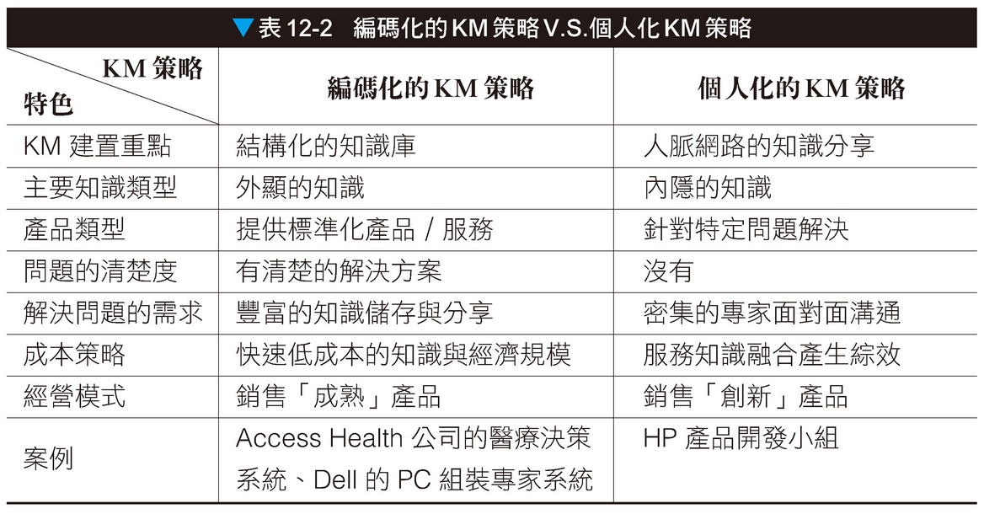
編碼化與個人化的KM策略
12.1
12.2
12.3
12.4 知識管理的策略與關鍵成功因素
Hansen et al（1999）發現組織由於知識的特性，提供客戶服務的方式、成本模式及競爭策略的不同，而會產生下述兩種不同的KM策略：
12.5

Slide 42

知識管理的思考
12.1
12.2
12.3
12.4 知識管理的策略與關鍵成功因素
環境不同，KM的策略就應不同：
Hansen等學者就建議要KM策略的選擇要適合自己的策略，適合客戶的期待、適合自己產品的訴求。
12.5

Slide 43
知識管理的思考
12.1
12.2
12.3
12.4 知識管理的策略與關鍵成功因素
兩種策略的比重問題：
在此方面有兩派主張，Hansen主張80/20的法則，其認為組織支援自己的核心能力要專注，不要想「多就是好」。
相反的Davenport & Prusak（1998）則認為KM要全面性配合，不僅要支援外顯知識的KB，同時還要支援內隱知識的溝通網路，因為一個組織面對的內外部知識不可能都是內隱，也不可能都是外顯，且兩者都很重要，兩者必須配合「互相補強」來支援，組織內的KM才能完備。
12.5

Slide 44
知識管理實施的關鍵成功因素（CSF）
12.1
12.2
12.3
12.4 知識管理的策略與關鍵成功因素
知識管理系統（KMS）除了IT外，文化、組織結構、策略價值、導入過程、高階主管支持、獎勵制度的設計也都會深深的影響KM引進的成效。Davenport & Prusak認為知識管理的關鍵成功因素有下列九項：
要有知識導向的文化（Knowledge-friendly Culture）
全面性普及的技術結構與組織結構
與經濟績效及產業價值結合
要具備適度的過程導向
12.5

Slide 45

知識管理實施的關鍵成功因素（CSF）
12.1
12.2
12.3
12.4 知識管理的策略與關鍵成功因素
Davenport & Prusak認為知識管理的關鍵成功因素有下列九項：
要有清楚明確的目的與用語
有份量的獎勵措施
標準化但有彈性的知識結構
多重的知識移轉管道
高階主管的支持
12.5

Slide 46
組織知識管理實施的一些基本思考
12.1
12.2
12.3
12.4
21世紀以後，是個知識取代資本、勞力、且以全球化競爭、產品上市時間與組織反應能力的快慢等，來主導成敗的知識經濟體系。
企業主在決定要引進知識管理時，應具備下列幾點根本上的思考：
知識必然是21世紀後組織最重要的策略資源，著眼點在於「在其他條件相同之下，競爭對手相對於你有更好的知識管理，則組織可能會喪失競爭優勢與存活能力」。
12.5 組織知識管理實施的一些基本思考

Slide 47
組織知識管理實施的一些基本思考
12.1
12.2
12.3
12.4
企業主在決定要引進知識管理時，應具備下列幾點根本上的思考：
KM「也許是」組織成功的必要條件，但絕不是充分條件，因為還有許多影響成敗的其他重要因素。
KM的實施是個權變（Contingency）的思考，沒有絕對標準、最好的範本。
KM不可能單獨成功，要配合其他組織結構條件，在對於KM不利的組織文化、領導、組織結構及科技下，組織KM的成功不可能只是花費巨資導入一個知識管理專案，卻沒有配合其他CSF條件。
12.5 組織知識管理實施的一些基本思考

Slide 48
需要擔心Know-how被抄襲嗎？ 兩岸房產業交流的案例
多家中國大陸房地產業者藉由參觀、考察名義，卻涉及「抄襲」Know-how。龍寶建設認為，中國房地產業者在硬體規劃設計技術方面，與台灣的水準差不多，但在軟體的行銷、建築管理、施工技巧、整體規劃等專業方面，則國內業者的知識遠勝於中國大陸，因此公司日後會重新考慮接待考察團的方式。
昇陽建設則表示，工學館是昇陽多年研發的專利，對於中國大陸業者的抄襲舉動早有所聞，公司會禮貌地拒絕。

Slide 49
需要擔心Know-how被抄襲嗎？ 兩岸房產業交流的案例
中悅建設採取較為開放的態度看待來自中國大陸的參訪團。因為自家設計的建築產品並不害怕被模仿，就算抄襲也學得「四不像」，每一個個案都需要經過公司多年研發的經驗和Know-how累積而成，不是照照相、看一看就學得會的。
(資料來源：倪子仁，《經濟日報》，2003/3/25，37版。)

Slide 50

企業應具備偵測環境變化的雷達機制
企業實施知識管理，要隨時能快速偵測、定義出外部新科技的變化，才能即時作出反應，亦即本章內文中所謂的組織外部知識的辨識。

Slide 51
企業應具備偵測環境變化的雷達機制
以下列兩個例子來說明：
全球最大的電子商務軟體公司，美商宏道資訊公司（BroadVision, Inc.）本身就是善用知識管理的企業，將這些不同領域的人聚集在一起，可以避免研發人員或管理階層局限在既定的框架中，限制了對環境的認知，也可以激發與會者的創意。舉例來說，在某一季的會議中，有一名顧問表示，許多大企業都希望能有一套軟體，把企業內部分散的資訊都整合在一起，根據這個概念，宏道資訊決定研發和企業入口網站相關的軟體系統，協助企業透過單一個人化的平台連接客戶、合作廠商、供應商與員工。

Slide 52
企業應具備偵測環境變化的雷達機制
以下列兩個例子來說明：
摩托羅拉公司（Motorola Inc.）的情報部門（Intelligence Departments）會監視最近在科學會議、期刊上所發表的新技術，並利用這些資訊來建立「技術地圖」（Technology Roadmaps），以估計在什麼地方會有技術突破，什麼時候可將此技術導入到新產品中，發展新產品的成本是多少，以及競爭者目前使用此技術的情形等。

